Slide 1
«Организация работы комиссии по социально-воспитательной работе: итоги, проблемы, перспективы.
Развитие волонтерского (добровольческого) движения в Республике Башкортостан»
Порядченко Альбина Амировна,
председатель комиссии по социально-воспитательной работе Совета директоров ПОО РБ

Slide 2
Республиканский семинар заместителей директоров по воспитательной работе ПОО
Организаторы: Министерство образования РБ, Институт развития образования РБ, Совет директоров ПОО РБ.
Рассмотрены вопросы:
Профилактика суицидов и суицидальных попыток среди несовершеннолетних;
Профилактика экстремизма в студенческой среде;
Молодежное движение АУЕ;
Интернет-культура и киберг-безопасность: новые понятия в современной молодёжной среде;
Молодежная добровольческая (волонтерская) деятельность в Республике Башкортостан;

Slide 3
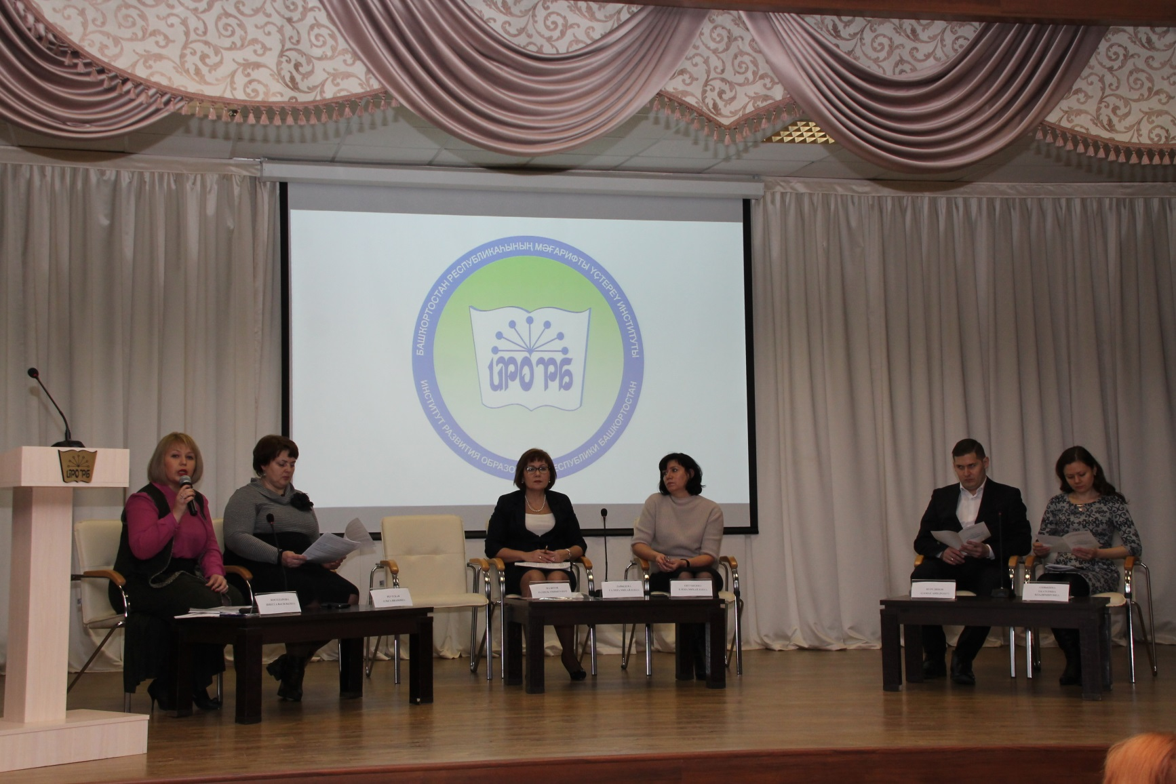
Республиканский семинар заместителей директоров по воспитательной работе ПОО

Slide 4
Конкурс «На лучшую методическую разработку внеклассного мероприятия с мультимедийным сопровождением» среди преподавателей ПОО РБ
Цель конкурса: содействие повышению воспитательного аспекта, эффективному формированию мировоззрения обучающихся по средствам представления материала по внеурочной работе в интересной, визуализированной, интерактивной и максимально понятной для обучающихся форме, поддержка инновационной деятельности педагогов, ориентированная на личностную, творческую и профессиональную самореализацию через использование мультимедиа технологий в воспитательном процессе.
Приняли участие: 107 преподавателей ПОО РБ.

Slide 5
Тематика методических разработок:
Жизнь моя - моя Отчизна» (патриотическое воспитание)
«Поговорим о вечном» (духовно-нравственное воспитание)
«Любите ли вы театр так, как люблю его я?»
«Быть молодым – это значит…»
«Специалист XXI века – кто он?»

Slide 6
Итоги конкурса «На лучшую методическую разработку внеклассного мероприятия с мультимедийным сопровождением»
Место | Наименование ПОО | ФИО преподавателя
Гран-при | ГБПОУ Уфимский колледж статистики, информатики, вычислительной техники | Мирасова И.В. Бокарева С.Ф.
I место | ГБПОУ Уфимский колледж отраслевых технологий | Слинкин А.А.
I место | ГАПОУ Ишимбайский нефтяной колледж | Оксанич Л.В.
II место | ГБПОУ Сибайский педагогический колледж | Ишбердина А.М.
II место | ГБПОУ Уфимский государственный колледж технологии и дизайна | Самигуллина Э.Ф.
III место | ГБПОУ Уфимский профессиональный колледж им.С.Бикеева | Резяпов Н.А.
III место | ГБПОУ «Уфимский лесотехнический техникум» | Рахматуллин Р.Р.
III место | ГБПОУ Уфимский колледж радиоэлектроники, телекоммуникаций и безопасности | Камалов А.М.
III место | ГБПОУ Нефтекамский машиностроительный колледж | Захарьян Е.В.
III место | ГБПОУ Нефтекамский машиностроительный колледж | Хамидуллина Ж.А.
III место | ФГБОУ ВО Уфимский филиал «ВГУВТ» | Козырь С.А.

Slide 7
Проведение Республиканского конкурса
«На лучшую организацию антинаркотической профилактической работы в ПОО»
Конкурс организуется в рамках реализации мероприятий подпрограммы «Противодействие злоупотреблению наркотиками и их незаконному обороту» государственной программы «Обеспечение общественной безопасности в Республике Башкортостан» на 2015-2020 годы, утвержденной постановлением Правительства Республики Башкортостан от 31 декабря 2014 года № 670.

Slide 8
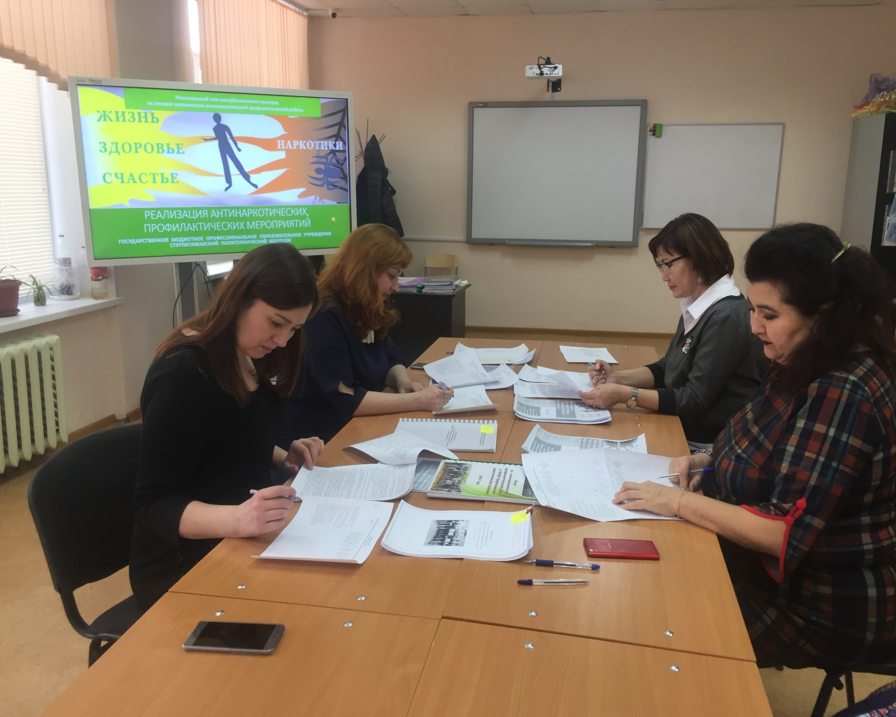
Проведение Республиканского конкурса
«На лучшую организацию антинаркотической профилактической работы в ПОО»

Slide 9
Итоги Республиканского конкурса
«На лучшую организацию антинаркотической профилактической работы в ПОО»
в 2018 году
Место | Профессиональная образовательная организация
1 место | ГБПОУ Октябрьский нефтяной колледж им.С.И.Кувыкина
2 место | ГБПОУ Уфимский колледж статистики, информатики и вычислительной техники
2 место | ГБПОУ Уфимский колледж отраслевых технологий
3 место | ГАПОУ Учалинский колледж горной промышленности
3 место | ГБПОУ Нефтекамский педагогический колледж

Slide 10
Количество ПОО, принявших участие в конкурсе
2017, 2018 гг.

Slide 11
Проведение Республиканского фестиваля
«Студенческие встречи-
Зажги огонь в сердцах людей!»
Задачи фестиваля:
Выявление и поддержка талантливых исполнителей и коллективов, создание условий для творческого самовыражения студентов.
Повышение образовательного уровня студенческой молодежи через изучение истории и культуры страны, уровня духовно-нравственного и патриотического воспитания, социальной и гражданской ответственности обучающихся, совершенствование государственной семейной политики, укрепление авторитета и поддержки института семьи.

Slide 12
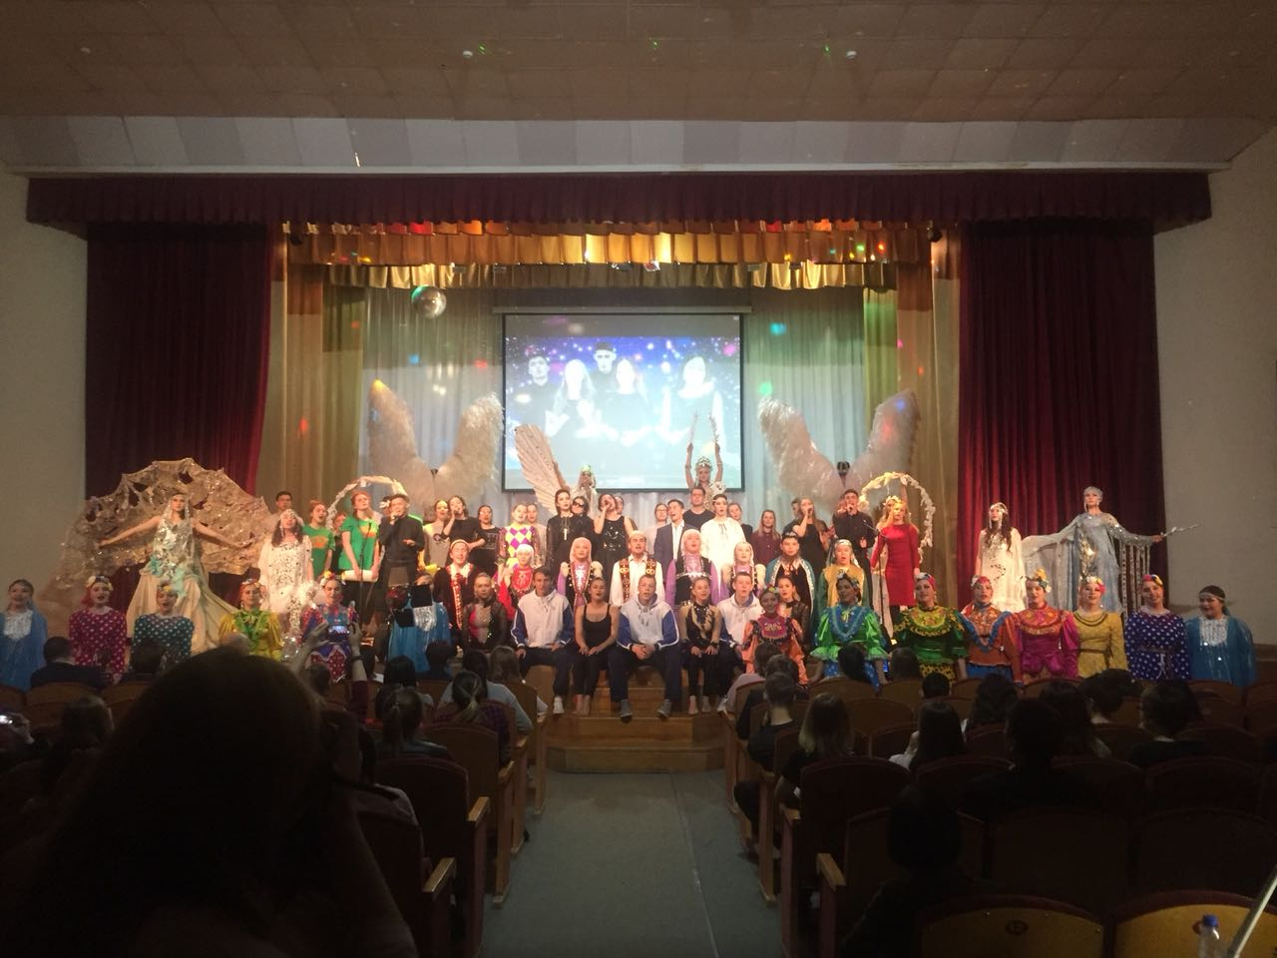
Проведение Республиканского фестиваля
«Студенческие встречи-
Зажги огонь в сердцах людей!»

Slide 13
Итоги Республиканского фестиваля
«Студенческие встречи-
Зажги огонь в сердцах людей!» в 2018 году
Место | Профессиональная образовательная организация
Гран-при | ГБПОУ Уфимский многопрофильный профессиональный колледж
1 место | ГБПОУ Уфимский колледж отраслевых технологий
2 место | ГБПОУ Нефтекамский многопрофильный колледж
2 место | Баймакский филиал ГАПОУ Уфимский топливно-энергетический колледж
3 место | ГБПОУ Стерлитамакский межотраслевой колледж
3 место | ГБПОУ Салаватский индустриальный колледж

Slide 14
Количество ПОО, принявших участие в фестивале
2017, 2018 гг.

Slide 15
Республиканский конкурс
«Лучший преподаватель года – 2018»
Задачи конкурса:
Выявление педагогических идей, инновационных практик воспитания, обобщение и распространение опыта классных руководителей (кураторов).
Обновление содержания и технологий воспитательной и внеаудиторной деятельности в образовательных организациях с учетом региональных особенностей, Федерального государственного образовательного стандарта СПО, социокультурной среды, традиционного и инновационного опыта, достижений современной педагогической науки.

Slide 16
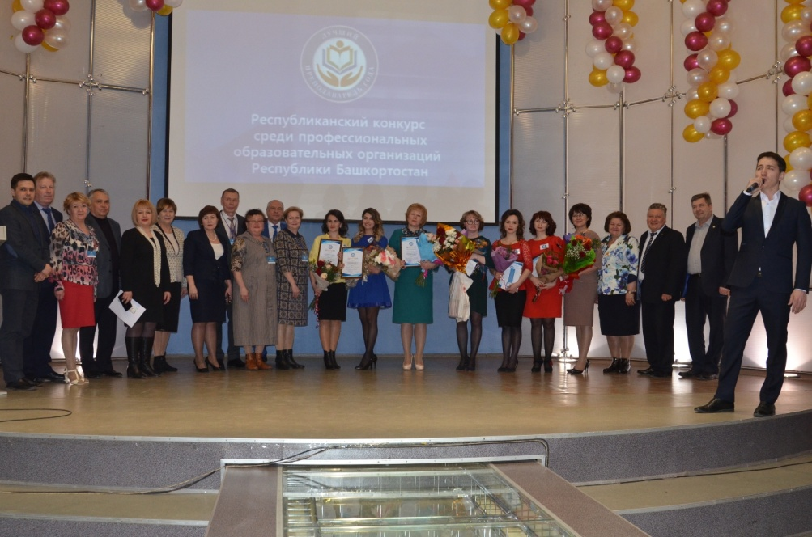
Республиканский конкурс
«Лучший преподаватель года – 2018»

Slide 17
Итоги Республиканского конкурса
«Лучший преподаватель года – 2018»
Место | Профессиональная образовательная организация
Гран-при | Ахметова Гузель Ришатовна Стерлитамакский многопрофильный профессиональный колледж
1 место | Ганцгорн Оксана Ивановна Уфимский техникум железнодорожного транспорта
2 место | Дятлова Нина Петровна Мелеузовский многопрофильный профессиональный колледж
3 место | Латыпова Лена Мунировна Уфимский художественно-промышленный колледж

Slide 18
В регионах были проведены семинары и совещания по социально – воспитательной работе.
Уфимский регион 1. Семинар на тему: «Взаимодействие органов и учреждений в процессе работы по профилактике правонарушений и преступлений среди несовершеннолетних».
Салаватский регион. Семинар заместителей директоров, педагогов-психологов, социальных работников «Психолого-педагогические и медико-социальные аспекты социальной адаптации обучающихся в учреждениях СПО».
Стерлитамакский регион. Семинар классных руководителей по вопросам профилактики аутоагрессивного поведения подростков.
Туймазинский регион. Мастер класс победителя конкурс «На лучшую организацию антинаркотической профилактической работы в ПОО» Октябрьский нефтяной колледж имени С.И.Кувыкина
Приняли участие в вебинаре Молодежная политика в области патриотического воспитания с участием М.В. Закомалдина, А.И. Иванюты, Р.Т. Хабибова; «Безопасный интернет для детей и подростков» с участием Асадуллина Р.М., К.С. Игнатьева, И.Р. Абдуллина и др.

Slide 19
Мониторинг развития волонтерского (добровольческого) движения в ПОО
Регулирование волонтерской деятельности в РФ: содействие развитию и распространению добровольческой деятельности (волонтёрства) отнесено к числу приоритетных направлений социальной и молодежной политики в Концепции долгосрочного социально-экономического развития Российской Федерации на период до 2020 года, утвержденной распоряжением Правительства Российской Федерации от 17.11.2008 № 1662-р
Ценность волонтерства: решение многих социальных проблем напрямую зависит от степени вовлеченности граждан в волонтерскую деятельность

Slide 20
Цель
создать эффективный механизм развития волонтёрства и увеличить количество волонтёров в Республике Башкортостан
Задача
консолидация потенциала участников волонтерской деятельности

Slide 21
Волонтерские направления
Экология
Культурное волонтёрство
Спортивное волонтёрство
Событийное волонтёрство
Социальное волонтёрство
Патриотическое волонтёрство

Slide 22
Количество обучающихся,
охваченных волонтерским движением
17% студентов вовлечены в волонтерскую деятельность

